Slide 1

XÂY DỰNG WEBSITE LIÊN LẠC GiỮA GIA ĐÌNH VÀ NHÀ TRƯỜNG CHO MỘT TRƯỜNG TIỂU HỌC
HỌC VIỆN KỸ THUẬT QUÂN SỰ
-------------***--------------
KHOA CÔNG NGHỆ THÔNG TIN
Giáo viên hướng dẫn: Thiếu tá, Th.S NGUYỄN HOÀI ANH
Sinh viên thực hiện: ĐOÀN HOÀNG GIANG
Lớp: Công nghệ phần mềm 9
Hà Nội, 05/2015

Slide 2
Nội dung trình bày
1
Đặt vấn đề
2
Thiết kế chức năng
3
Mô hình dữ liệu
4
Xây dựng chương trình
5
Kết luận, hướng phát triển
Notes:
Nd tb cua em hom nay bao gom cac vd sau 1: 2: 3:

Slide 3
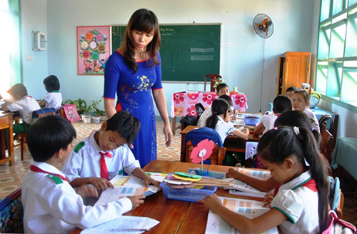
1. Đặt vấn đề
Thông tư số 30/2014/TT-BGDDT
Nội dung:
Không dùng điểm số để đánh giá thường xuyên
Giáo viên thường xuyên theo dõi, nhận xét,đánh giá quá trình học tập, rèn luyện của học sinh
Mục đích đánh giá:
Phát hiện khó khăn, thắc mắc
chưa thể tự vượt qua của học sinh
và cùng gia đình tháo gỡ
Động viên, khích lệ những tiến bộ
cố gắng của học sinh
1.sdsad
Notes:
Cần có sự mạch lạc, liên hệ giữa các slide
Nói tổng thể (ko đi vào tiểu tiết)- Nói 1,2 câu đầu tóm tắt chủ đề.Khi nào thầy hỏi thì mới trả lời chi tiêt
Giao dien : Dua ra cac giao dien chinh thoi(4 cai)
Chỉ nói các chức năng chính của hệ thống thôi(tập trung vào những cái đó)
Đánh số slide
Vừa chỉ vừa nois
TT 30 thay doi cach day va hoc ở bac tieu hoc hien nay
Theo thong tu 30 , se ko dung diem so de danh gia thuong xyyen ma thay vao do gv se nhan xet, danh gia tx thong qua cac hoat dong tren lop(hoc tap, hoat dong nhom )→ mud cua viec nay la :
Neu ko td thi gd va nt se ko co su lien he can thiet de giup, ,thì db là phụ huynh sẽ ko thể nắm rõ đc qt phát triển của con em mình(điều quan trong ở bậc tiểu học)→ chính vì lý do đo việc liên lạc giữa gd và nt là rất quan trong

Slide 4
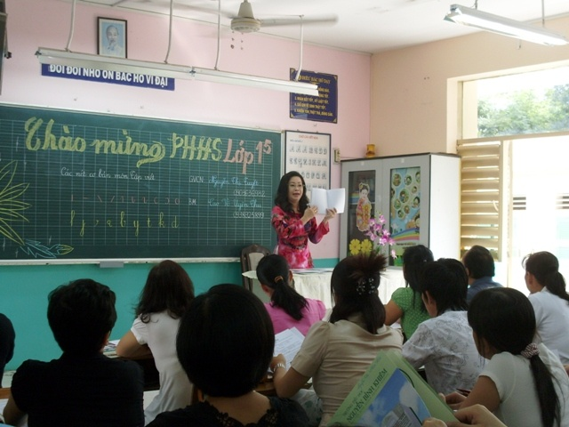
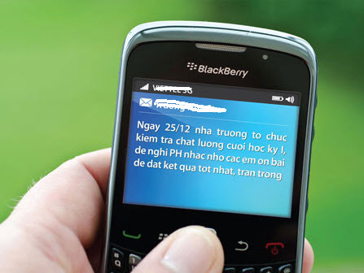
1. Đặt vấn đề
Các phương pháp trao đổi thông tin giữa gia đình và nhà trường
Gặp trực tiếp
Thông qua phần mềm(Sổ liên lạc điện tử,…)
1.sdsad
Notes:
Hiện trạng ll hien nay nay sự ll giữa gd và nt : dừng ở 2 mức độ
1 nam hoc co 3 lan td: dau nam cuoi ky 1 cuoi kỳ 2→
Vs nhung pp truyen thong tren Ko tm nhu cau lien ll td voi nhu cau vs mo hinh moi nay

Slide 5
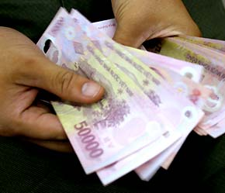
1. Đặt vấn đề
Nhược điểm
1.sdsad
Trao đổi thường xuyên khó khăn
Notes:
Thông tin không thông suốt, thường xuyên
Sll chỉ liên lạc về điểm số

Slide 6
Nội dung công việc
Đề xuất giải pháp:
Xây dựng website liên lạc giữa gia đình và nhà trường
Phân tích thiết kế hệ thống theo hướng đối tượng
Quy trình xây dựng phần mềm
Xây dựng các mô hình chức năng
Xây dựng mô hình dữ liệu
Thực hiện lập trình các chức năng
Test các chức năng
Notes:
Chinh vi vay em qd lua chon de tai xd ws … de giai quyet bài toan nay
Em sd pp phan tich tk hdt

Slide 7
2. Mô hình chức năng
Biểu đồ use case tổng thể
Notes:
4 Tác nhân
Dua ra mo hinh uc tong the
Cac uc chinh cua he thong :

Slide 8
2. Mô hình chức năng
Biểu đồ use case “Quản lý thông báo”
Notes:
Cho điểm mới ở đâu

Slide 9
2. Mô hình chức năng
Biểu đồ use case “Trao đổi riêng”

Slide 10
2. Mô hình chức năng
Biểu đồ use case “Trao đổi diễn đàn”
Notes:
Thông tin ban đầu

Slide 11
2. Mô hình chức năng
Biểu đồ use case “Quản lý học bạ”

Slide 12
3. Mô hình dữ liệu
Mô hình 3.1
Notes:
Thức chất 2 mô hình vẫn là 1 nhưng để tiện theo dõi → tách làm 2(có tham khảo thầy cô rồi)
Trong mo hinh co nhung bang dl lien quan den

Slide 13
3. Mô hình dữ liệu
Mô hình 3.2

Slide 14
4. Xây dựng chương trình
Phạm vi hệ thống:
Hệ thống triển khai trên môi trường web
Công cụ phát triển
Công cụ lập trình: Netbeans IDE 7.4
Ngôn ngữ sử dụng:
Phía server: PHP
Phía client: Html, Css, Javascript
Môi trường:
Apache
Hệ quản trị cơ sở dữ liệu:
MySQL
Notes:
Đề xuất sd: nhanh , ko mất phí, ko vi phạm bản quyền,

Slide 15

4. Xây dựng chương trình
Công nghệ mới:
Bootstrap
Notes:
Ngoài những công nghệ như ajax, jquery → hien thi tot--.dac biet website cua em→ntn do
thể hiển thị tương thích trên mọi kích thước hiển thị của trình duyệt.

Slide 16
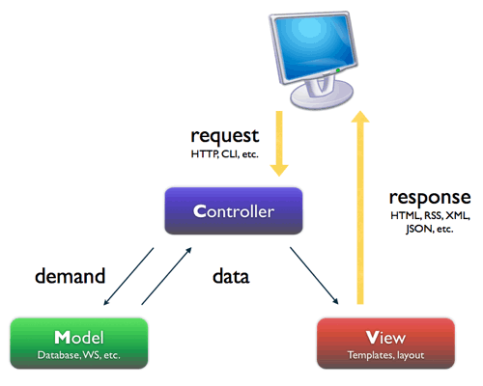
4. Xây dựng chương trình
Cấu trúc hệ thống:
Chương trình được xây dựng theo mô hình MVC(Model,View,Controller)
Notes:
De bao tri de lap trinh de nang cap

Slide 17
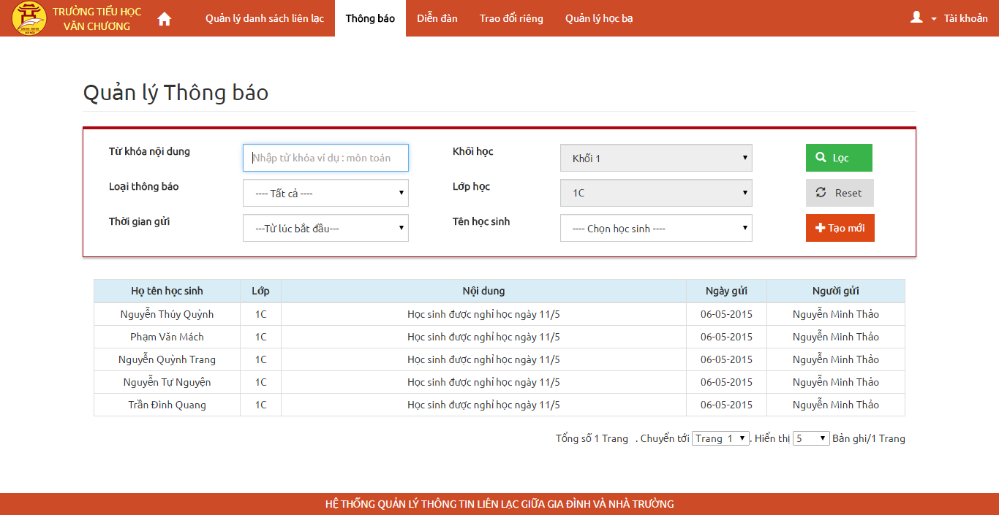
4. Xây dựng chương trình
Một số giao diện chính:
Giao diện quản lý thông báo

Slide 18
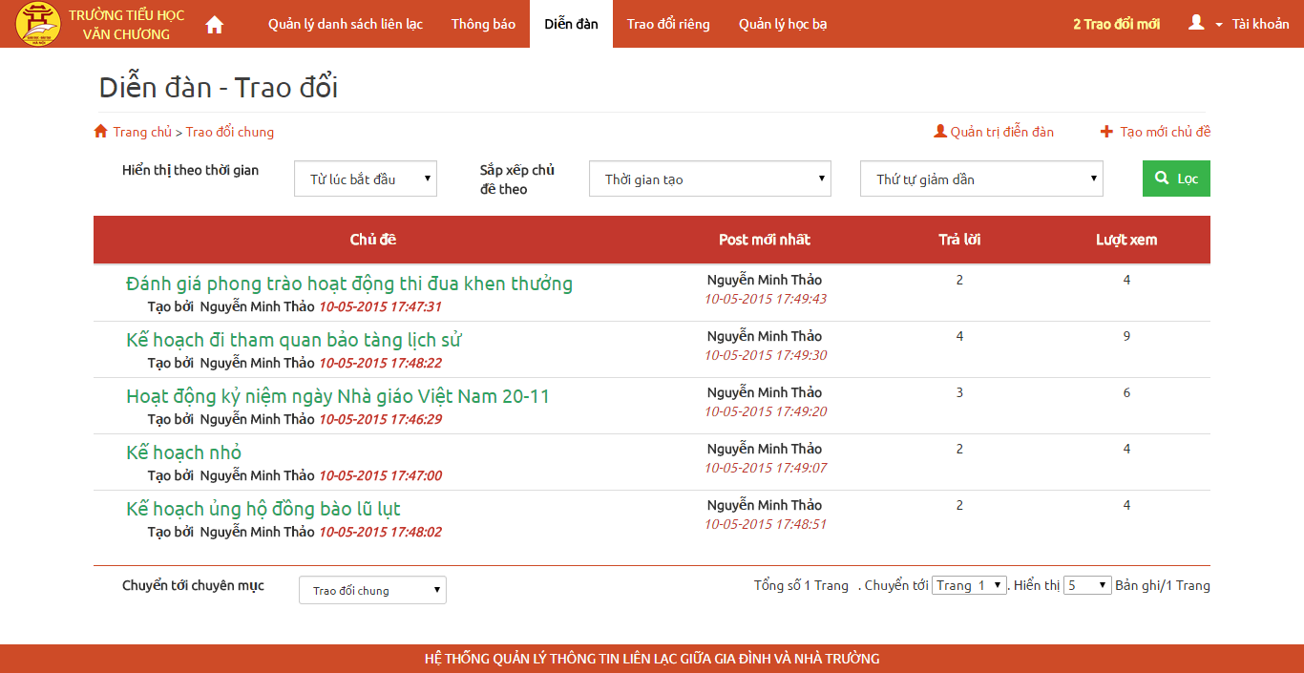
4. Xây dựng chương trình
Một số giao diện chính:
Giao diện diễn đàn trao đổi

Slide 19
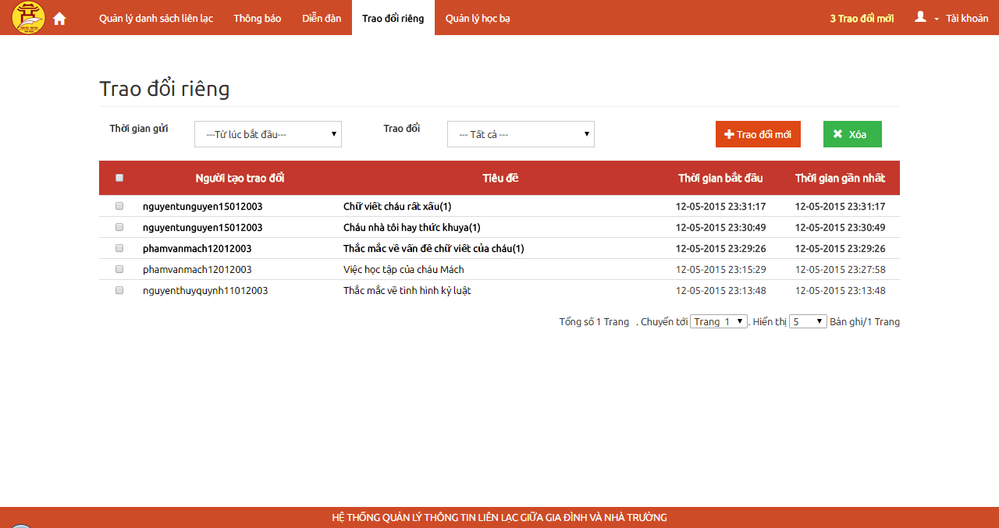
4. Xây dựng chương trình
Một số giao diện chính:
Giao diện trao đổi riêng

Slide 20
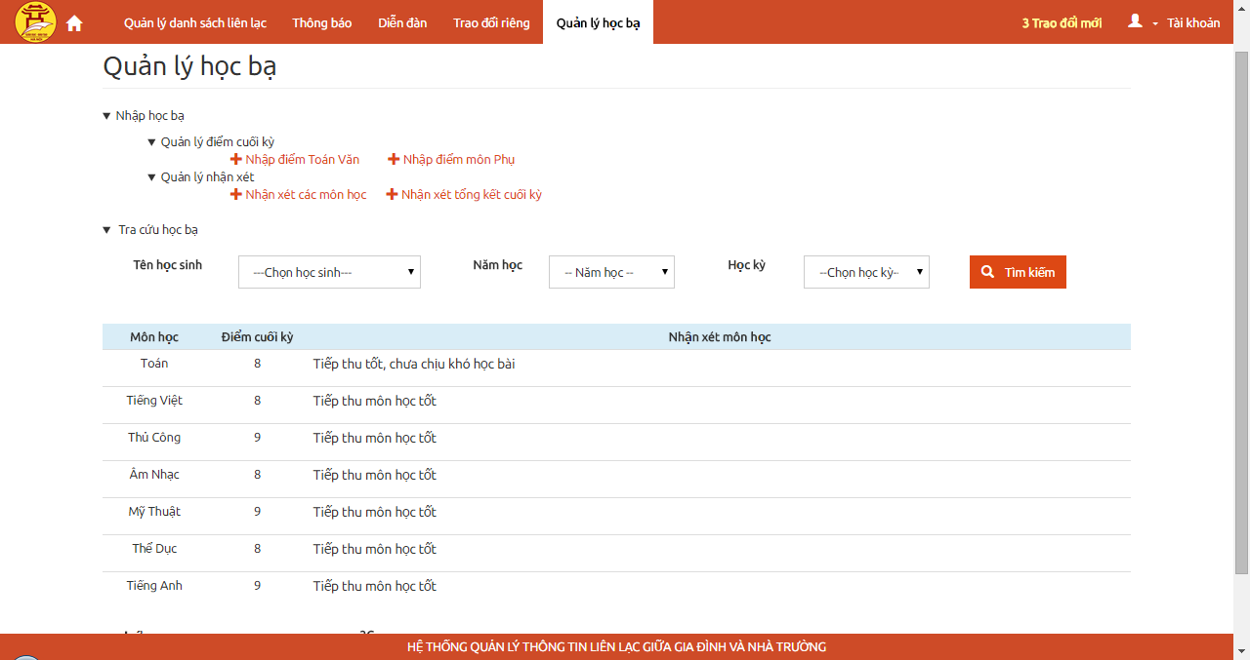
4. Xây dựng chương trình
Một số giao diện chính:
Giao diện quản lý học bạ

Slide 21
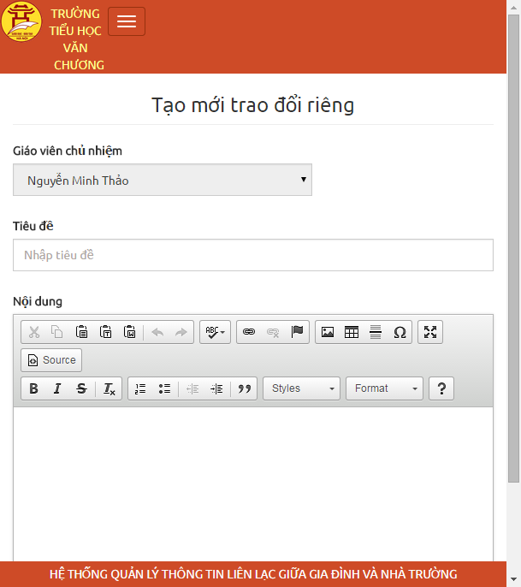
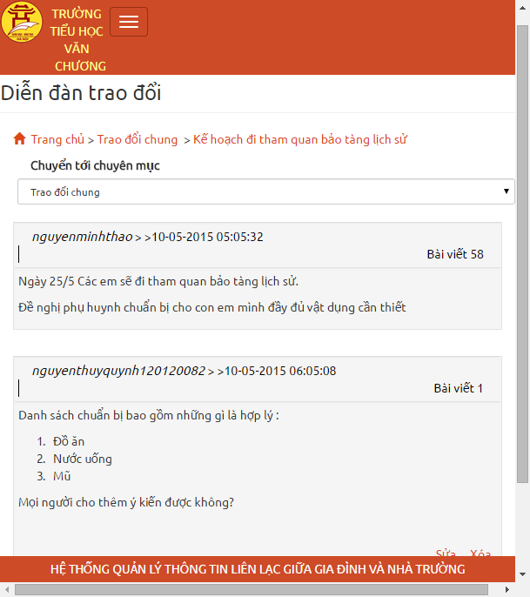
4. Xây dựng chương trình
Giao diện trên các thiết bị di động:
Giao diện tạo mới chủ đề, cập nhật thông tin

Slide 22
5. Kết luận
Kết quả đạt được:
Về lý thuyết:
Khảo sát được hiện trạng hệ thống
Nắm được quá trình phân tích thiết kế hệ thống theo hướng đối tượng
Thiết kế các chức năng cần thiết cho hệ thống
Thiết kế cơ sở dữ liệu phù hợp với hệ thống
Về chương trình:
Xây dựng được một phần mềm thân thiện, đáp ứng được yêu cầu đề ra
Hướng phát triển
Bổ sung thêm các chức năng của trao đổi riêng, trao đổi diễn đàn
Tích hợp bổ sung các chức, mạng xã hội,…
Hoàn thiện chương trình để hiểnnăng mới : email thị đẹp, chạy tốt trên các thiết bị di động
Phối hợp cài đặt, vận hành thử nghiệm phần mềm cho các trường tiểu học
Notes:
Sau day em xin tb phan demo; -> ht cua em co nhung 4 nhom nd trong do co 2 nhom nd

Slide 23
Em xin chân thành cám ơn!

